Slide 1
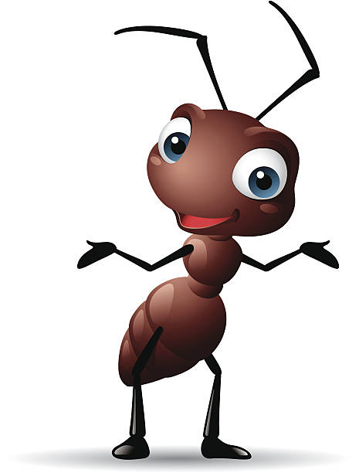
Дидактическая игра
по экологии
«Учимся вместе с Муравьишкой»

Slide 2
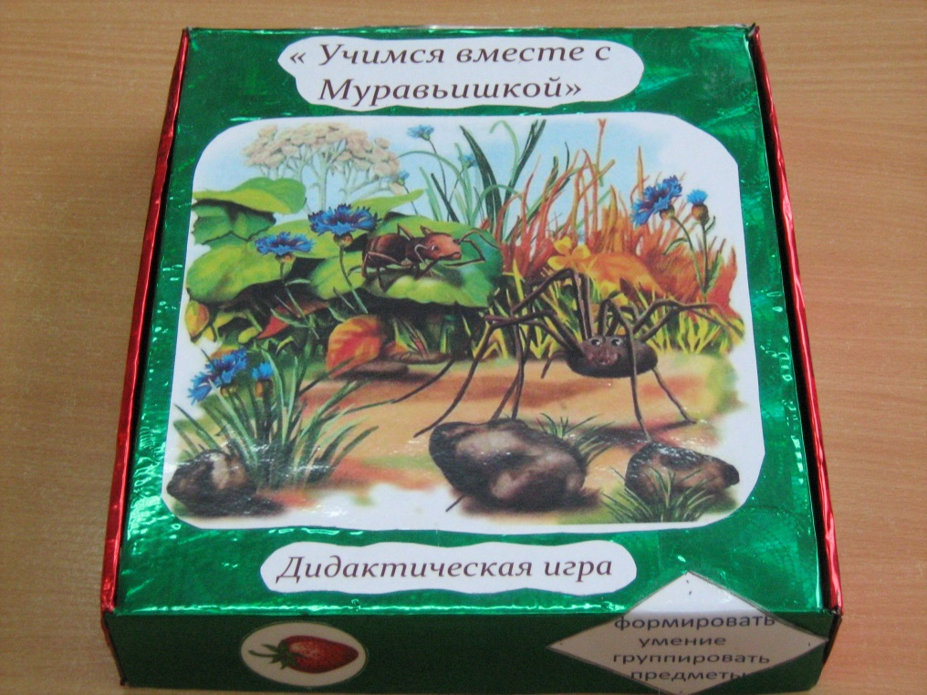
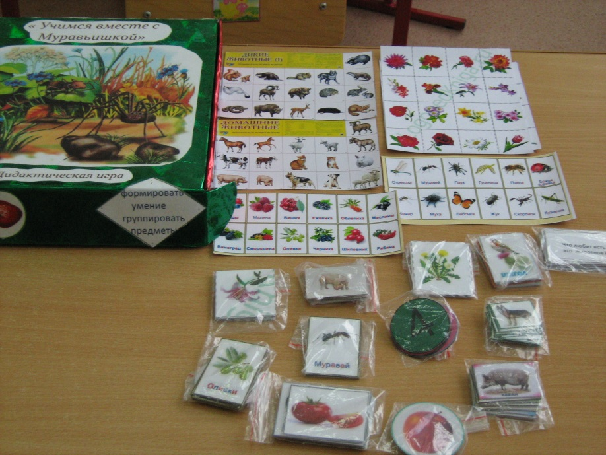
Одним из эффективных и наиболее интересных для детей средством экологического воспитания является дидактическая игра экологического содержания. Игры доставляют детям много радости, и содействуют их всестороннему развитию. В процессе игр формируются знания об окружающем мире, воспитываются познавательные интересы, любовь к природе, бережное и заботливое отношение к ней, а так же эколого-целесообразное поведение в природе. Они расширяют кругозор детей, создают благоприятные условия для решения задач сенсорного воспитания.

Slide 3
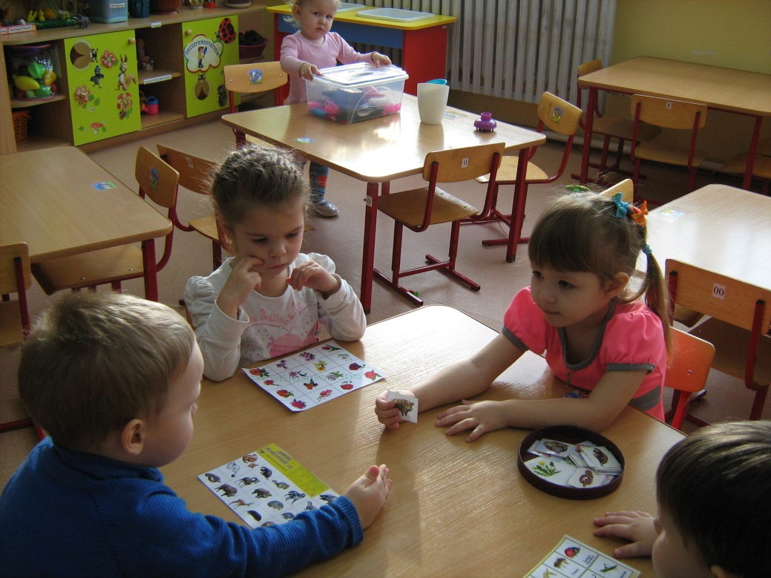
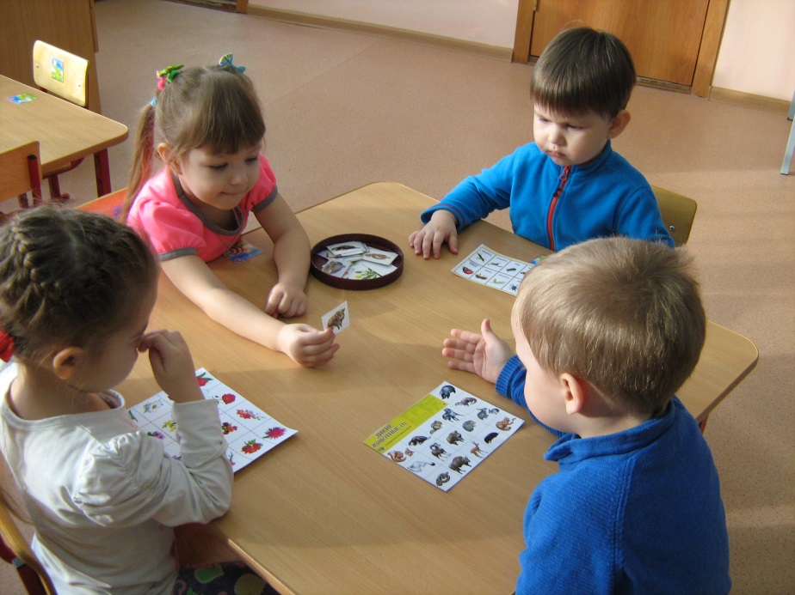
Игра 1 Сортировка
Ход игры: ведущий раздает детям карточки с изображением различных предметов разного цвета. Затем показывает детям картинку и предлагает назвать предмет, изображенный на ней. Ребята выполняют задания и спрашивают и спрашивают свои карточки с картинкой показанной ведущим. Тому кто нашел на своей карточке такое же, ведущий отдает свою картинку. Прежде чем закрыть свою картинку той, что получена от ведущего, ребенок должен назвать цвет предмета. Игра продолжается до тех пор, пока все карточки у детей не будут закрыты.

Slide 4
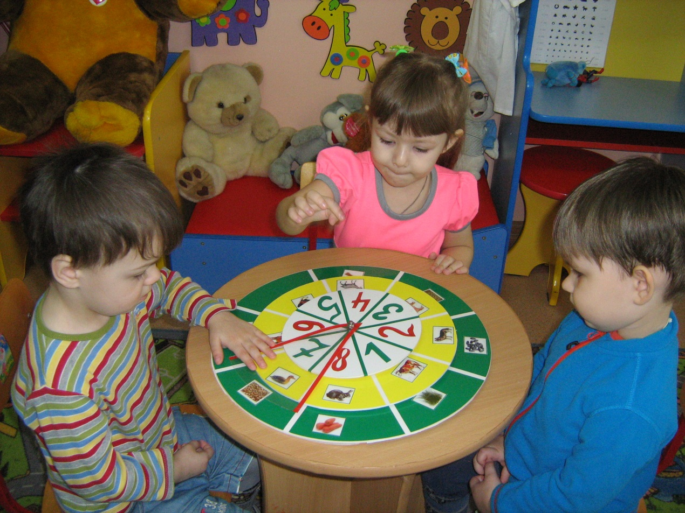
Круги Луллия – одно из средств развития интеллектуально – творческих способностей детей, предложенное авторами ТРИЗ для использования в дошкольных учреждениях.
Игра №2 "Кто что ест?"
Ход игры: воспитатель предлагает детям рассмотреть предложенную картинку на верхнем круге, назвать, что на ней изображено. Подобрать картинку с животным, которое ест эту еду.
Например: На верхнем круге нарисован орех, давайте на нижнем круге найдём животного, который любит кушать орехи.

Slide 5
Занимаясь дидактическими играми, ребенок весело проводит время, не подозревая, что он обучается, игра сопровождается приятными для психики изображениями или музыкой. Все это создает хорошее настроение, которое является залогом здоровья и развития малыша. Подбирая игру для ребенка, не надо приобретать дорогие виды. Это могут быть игры, созданные из подручных материалов.

